Slide 1

F.A.O.
Food and agricolture organizations of the united nations

Slide 2
IL LOGO
FAO è la sigla di Food and agriculture organization ("Organizzazione per l'alimentazione e l'agricoltura"), l'agenzia delle Nazioni Unite in prima linea nella lotta contro la fame. La FAO, il cui motto latino è Fiat panis («che ci sia il pane»)

Slide 3
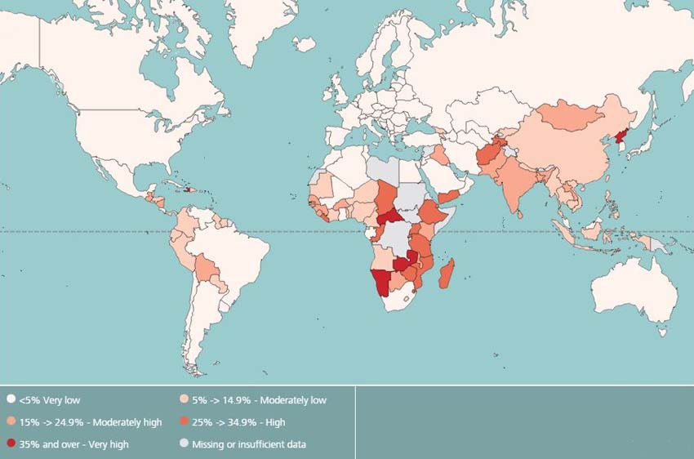
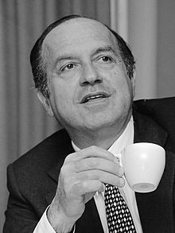
LA STORIA
Fondata il 16 ottobre 1945 a Québec, nel Canada, da novembre 2007 ne sono membri 194 Paesi più l'Unione europea.
Un primo tentativo di creazione di un ente sul piano internazionale per la cooperazione in materia agricola agli inizi del ventesimo secolo si ebbe ad opera di Vittorio Emanuele III, il quale, insieme ai delegati di settantaquattro Stati partecipanti, sottoscrisse il 27 giugno 1904 la convenzione istitutiva dell'Istituto internazionale di agricoltura.
Grazie agli sforzi di Frank McDonegall,

Slide 4
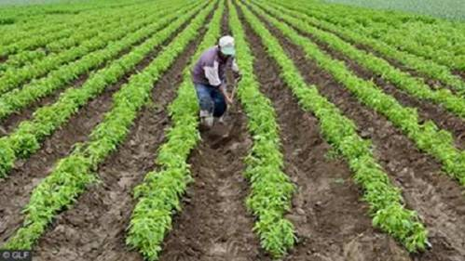
Di cosa si occupa la f.a.o
E un’agenzia specializzata dei Stati Uniti d’America che contribuisce a sviluppare i livelli di nutrizione migliorare la vita delle popolazioni rurali , contribuire alla crescita economica mondiale

Slide 5
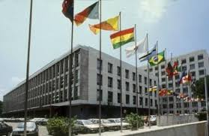
La sede principale
La sede principale e situata a Roma e non c’è un vero motivo per il quale e li.

